Slide 1
POSICIONES ANATÓMICAS DEL PACIENTE
ENFERMERIA 1° AÑO

Slide 2
Existen diversas posiciones características que se emplean en diversas situaciones patológicas o para efectuar ciertas exploraciones y prácticas terapéuticas o quirúrgicas.
Al colocar a la persona en una posición determinada, deben comprobarse los siguientes puntos:
1- Que no se obstaculice la respiración. No debe comprimir ni el cuello ni el tórax.
2- Que no se obstaculice la circulación. Si se realiza una restricción, los elementos de sujeción no deben estar ceñidos.
3- Que no se ejerza ninguna presión ni tracción sobre nervio alguno. La presión sostenida sobre nervios periféricos o su estiramiento pueden causar pérdida sensitiva o motora.
4- Que se reduzca al máximo la presión sobre la piel, con un mínimo de contacto de los rebordes óseos sobre la superficie de apoyo, en prevención de úlceras por presión (UPP)
5- Si se va a efectuar un procedimiento asistencias o quirúrgico, que se tenga la máxima accesibilidad al sitio de actuación.

Slide 3
Posición de decúbito
Decúbito es toda posición del cuerpo en estado de reposo sobre un plano horizontal. Según sea la parte de cuerpo en contacto con la superficie, se diferencian distintos decúbitos.
DECÚBITO SUPINO O DORSAL
DECÚBITO PRONO, VENTRAL O ABDOMINAL
DECÚBITO LATERAL

Slide 4
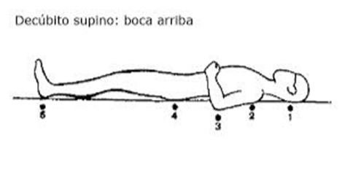
DECUBITO SUPINO O DORSAL
Es la posición anatómica en la que una persona yace boca arriba, horizontalmente, con la espalda apoyada sobre una superficie, las piernas extendidas y los brazos alineados o pegados al cuerpo. Es la postura estándar para descanso, exámenes físicos de la zona anterior y procedimientos quirúrgicos.
Consideraciones de Enfermería y Cuidados:
Prevención de úlceras: Al ser una posición estática, requiere cambios posturales frecuentes, especialmente en el sacro y talones.
Almohadillado: Se recomiendan almohadas bajo la cabeza, zona lumbar, rodillas y soporte en los pies para evitar la caída del pie (pie equino) y mejorar la alineación.

Slide 5
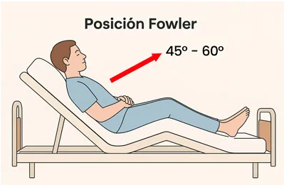
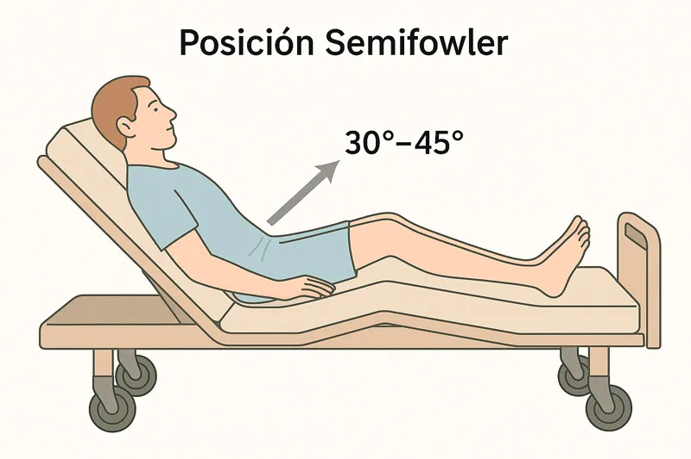
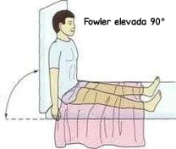
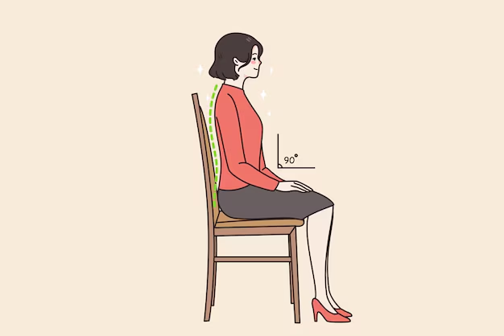
DECUBITO DORSAL Y SUS VARIABLES:
FOWLER- SEMIFOWLER- FOWLER ELEVADA: Es aquella en la que el paciente está sentado, generalmente en cama o silla, con el tronco erguido a 90° o elevado entre 30°-90° en cama.
Se utiliza para favorecer la respiración, alimentación, higiene, y exploraciones físicas de tórax/cabeza.
Requiere asegurar la estabilidad de la silla o cama y colocar almohadas de apoyo en la espalda para mayor comodidad, especialmente para prevenir úlceras por presión en las zonas sacra e isquiática

Slide 6
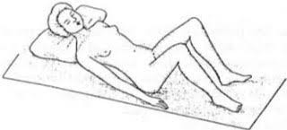
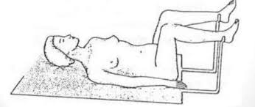
Posición ginecológica o de litotomía:
Postura en la que el paciente descansa de espaldas (decúbito supino) con las piernas elevadas, flexionadas y separadas, pueden estar apoyadas en estribos.
Se utiliza principalmente para exámenes ginecológicos, urológicos, rectales y partos, facilitando el acceso a la zona pélvica

Slide 7
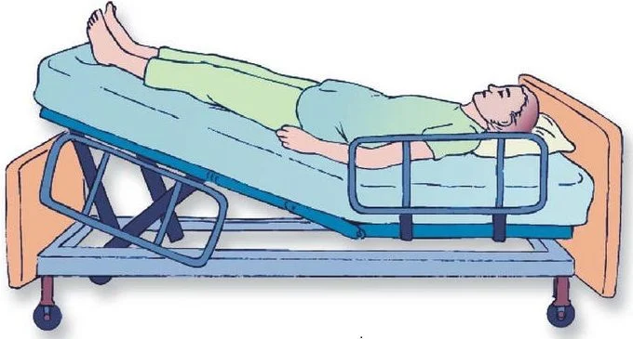
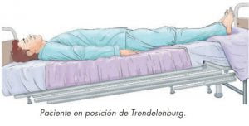
Posición de trendelenburg:
Es una técnica donde el paciente en decúbito supino se inclina entre 15° y 30°, con la cabeza más baja que los pies.
Se utiliza para facilitar cirugías de pelvis/abdomen inferior al desplazar vísceras y para aumentar el retorno venoso, mejorando la hipotensión arterial.

Slide 8
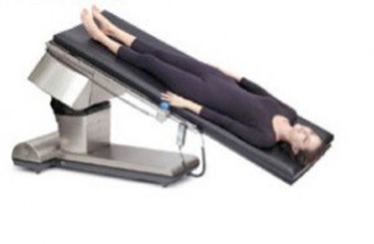
Posición de trendelenburg invertida:
Es una postura quirúrgica y clínica donde el paciente está en decúbito supino inclinado, con la cabeza más elevada que los pies.
Se utiliza para mejorar la exposición en cirugías abdominales superiores, reducir el sangrado en cabeza/cuello y favorecer la respiración, disminuyendo el reflujo

Slide 9
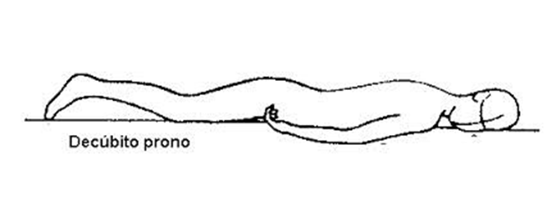
DECÚBITO PRONO, VENTRAL O ABDOMINAL
El paciente descansa boca abajo, con el pecho apoyado, la cabeza girada hacia un lado y las extremidades alineadas.
Se usa en cirugías de espalda/columna, para mejorar la oxigenación en pacientes críticos y en curas de quemaduras
Consideraciones de enfermería y cuidados:
Alineación: El cuello debe estar en posición neutra y la columna alineada para evitar lesiones.
Posición de extremidades: Brazos extendidos a lo largo del cuerpo o flexionados en apoyabrazos.
Protección: Se utilizan almohadas bajo la cabeza, el tórax y las rodillas para aliviar puntos de presión, proteger los ojos, oídos y genitales.

Slide 10
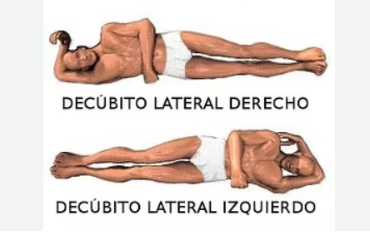
DECÚBITO LATERAL
Posición anatómica en la que el paciente descansa sobre un lado (derecho o izquierdo), con el cuerpo paralelo al suelo, cuello neutro y extremidades flexionadas.
Es fundamental para aliviar la presión en el sacro/talones, mejorar la oxigenación pulmonar, facilitar procedimientos rectales y como posición de seguridad

Slide 11
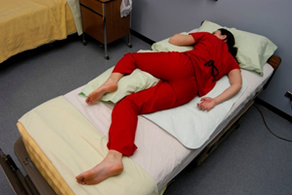
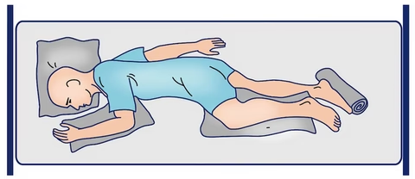
Posición de SIMS
La posición de Sims, o decúbito lateral izquierdo, es una postura intermedia entre el decúbito lateral y el prono. El paciente se acuesta sobre su lado izquierdo, con la pierna derecha flexionada hacia el abdomen y la izquierda ligeramente flexionada, usada para exámenes rectales/vaginales, enemas, y comodidad.

